Slide 1


Criando LiveUSB
Andreza Barcaro e Valesca Barbosa
andrezabarcaro@gmail.com
valescaaraujo994@gmail.com

Slide 2

Conteúdo Programático da aula
Instalação do Sistema Operacional Linux Ubuntu utilizando VirtualBox.
Se possível: rodar (live-cd) outras distribuições Linux através das “.isos”.
Criar um live-pendrive a partir do próprio Sistema Operacional.

Slide 3
Conteúdo Programático da aula
O popular ISO é um formato de gravação para CDs e DVDs muito utilizado para softwares e sistemas operacionais, como o Windows. ..., A imagem ISO pode manter essa cópia como se fosse original do sistema operacional para instalar em seus PCs.

Slide 4

Apresentaremos de que modo podemos utilizar um sistema operacional Linux em nosso computador, e em seguida mostraremos como criar um dispositivo USB com o Ubuntu instalado.

Slide 5
FORMAS DE UTILIZAÇÃO DO UBUNTU
Podemos utilizar o Sistema Operacional Linux de algumas formas. Abaixo estão listadas as maneiras mais conhecidas e comuns de utilização do Sistema Operacional Linux:

Slide 6
Instalando em alguma unidade de armazenamento (mais comum é a instalação em HD);
Rodando direto através de distribuições Live-CD;
Criando um disco inicializável através do próprio Sistema Operacional, esta opção é conhecida como LiveUSB;.
Virtualizando o Sistema Operacional Linux através de um software, como por exemplo: VirtualBox, VMware, entre outros.

Slide 7
A seguir será mostrado como criar um LiveUSB. Para isso, você precisa ter acesso a uma máquina com o Ubuntu já instalado e o arquivo de imagem do Ubuntu, que pode ser obtido do site http://www.ubuntu-br.org/.

Slide 8
CRIANDO UM DISPOSITIVO USB BOOTÁVEL COM LINUX
Para criar um dispositivo “bootável” via USB, siga os passos a seguir:
1. Abra o “Painel Inicial” do Unity;
2. Pesquise pelo software chamado “Criador de discos de inicialização”. Esse software já vem instalado por padrão no Ubuntu;
3. Inicialize o software clicando com o botão esquerdo do mouse uma vez

Slide 9
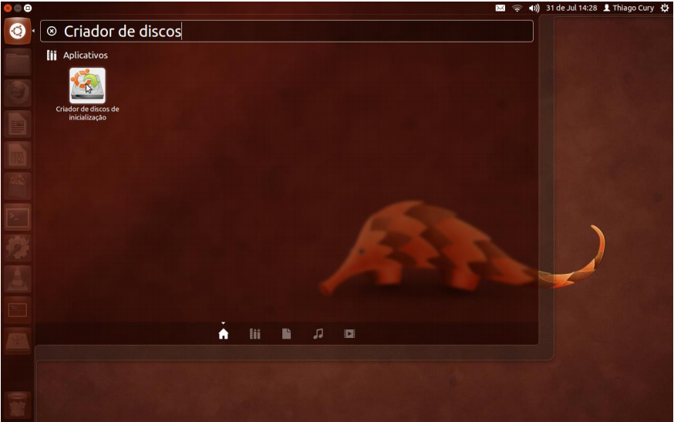
Esses passos descritos podem ser visualizados

Slide 10
Após o carregamento do software, é só seguir os passos:
1. Clicar no botão “Outro”;
2. Aparecerá uma caixa de diálogo solicitando a escolha do local onde se encontra a imagem (*.iso) do Sistema Operacional Ubuntu. A Figura 2 mostra que a imagem encontra-se no diretório /home/thiagocury/Downloads/
3. Em seguida, com o dispositivo USB plugado, marcar aquele que se tornará inicializável com Ubuntu, no caso o escolhido foi o USB DISK 2.0 com capacidade para 7.3GB.

Slide 11

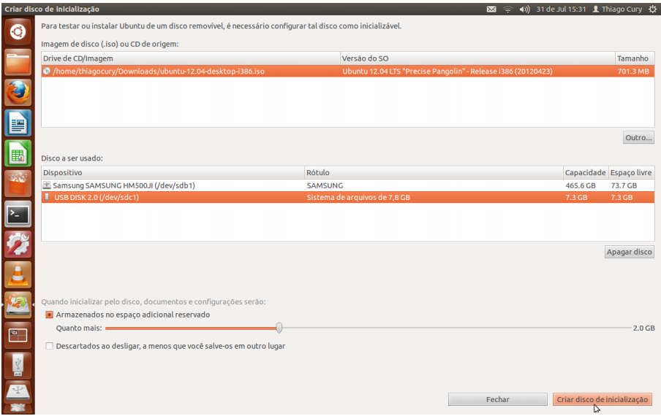

Slide 12
Reservando espaço
É possível escolher quanto de espaço será reservado para a utilização do sistema operacional quando inicializado como LiveUSB. Se for reservado espaço, o Linux utilizará deste para guardar softwares instalados, configurações estabelecidas, arquivos criados, etc. A Figura 2 mostra que para o pendrive de 7.3GB foram reservados 2.0GB para o LiveUSB.

Slide 13
Iniciando o sistema pelo LiveUSB
Para dar boot pelo dispositivo USB recém-criado do Ubuntu, você precisa ir à configuração da BIOS (Basic Input Output System – Sistema básico de entrada e saída, conhecido OCMO Setup = Configurações da placa mãe) e mudar a ordem do boot, para que seja iniciado a partir do dispositivo USB, e não a partir do seu HD ou CD/DVD.

Slide 14
Caso o dispositivo USB ou CD do Ubuntu esteja no drive de CD/DVD, mas não inicia, pode haver algo com a configuração. Certifique-se que não exista nenhum outro dispositivo iniciando primeiro.

Slide 15
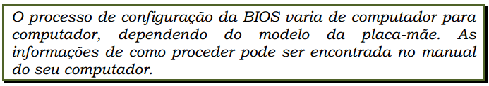
Em geral para entrar na BIOS, após ligar o computador devemos apertar ESC, F2, F10 ou DEL. Uma das quatro opções, pois depende de cada modelo de computador. Conseguindo dar o boot (pelo CD/DVD ou dispositivo USB) do Ubuntu, aparecerá uma tela conforme a Figura 3. Obs: na Figura 3 o idioma já foi modificado para Português do Brasil. Para não afetar o sistema que você já tem no computador, use a opção EXPERIMENTAR O UBUNTU.

Slide 16
